Slide 1

Microsoft Lync, как замена корпоративной АТС
1

Slide 2



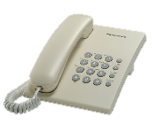




Что такое объединённые коммуникации?

Slide 3
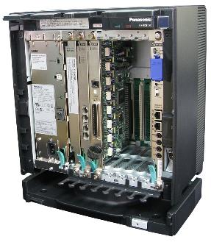
Недостатки классической телефонии
Отсутствие единой адресной книги и списка контактов.
Отсутствие информации о присутствии и доступности абонента.
Отсутствие информации о пропущенных звонках.
Ограниченный набор устройств.
Отсутствие мобильности.
Сложность управления.
Сложность масштабирования.
Небезопасность.

Slide 4
Преимущества Microsoft Lync
Все средства коммуникаций в едином интерфейсе: IM, Voice, Video, IP-telephone, Web-conference, Desktop Sharing.
Единая корпоративная адресная книга Active Directory и личные контакты Outlook с информацией о присутствии абонентов.
Информация о пропущенных звонках и голосовая почта.
Доступ из любой точки мира и с любого устройства: IP-телефон, ПК, Ноутбук, Планшет или Смарт-фон (iPhone/iPad, Android, Windows Phone/RT).
Полная мобильность, как абонента, так всего и офиса компании (в случае облачного сервиса).
Простота управления. Практически неограниченная масштабируемость. Безопасность.

Slide 5
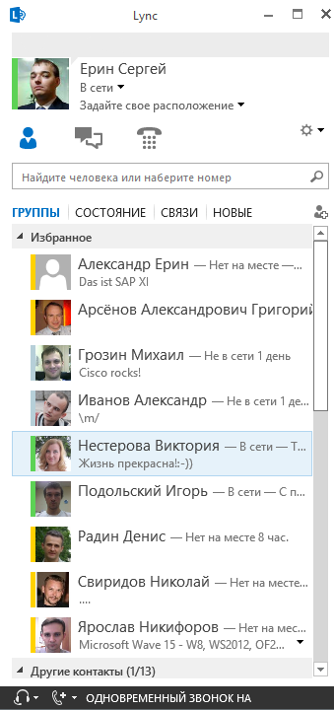
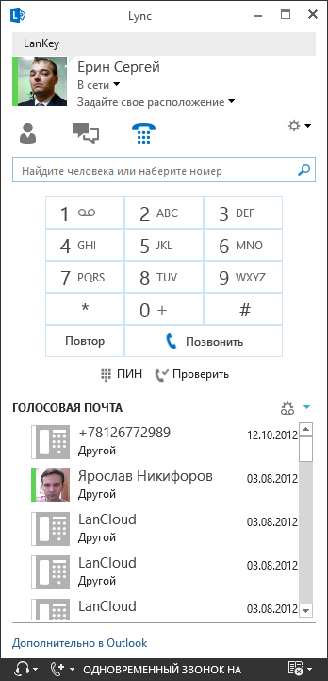
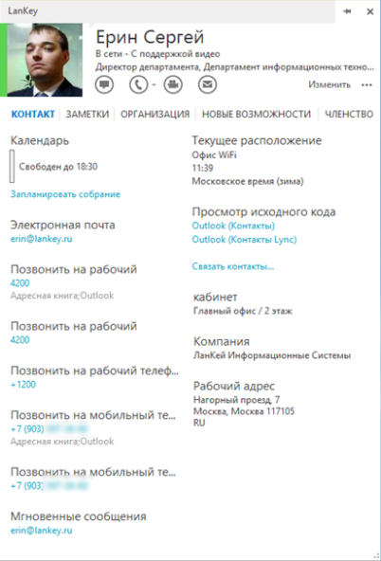
Клиент Lync 2013 для рабочего стола

Slide 6
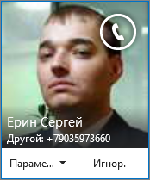
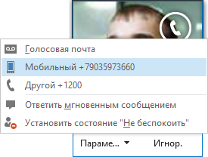
Клиент Lync 2013 для рабочего стола
Определяется номер звонящего, его ФИО и фотография
Звонок может быть переведён на любой из ваших телефонов, или отправлен на голосовую почту.

Slide 7
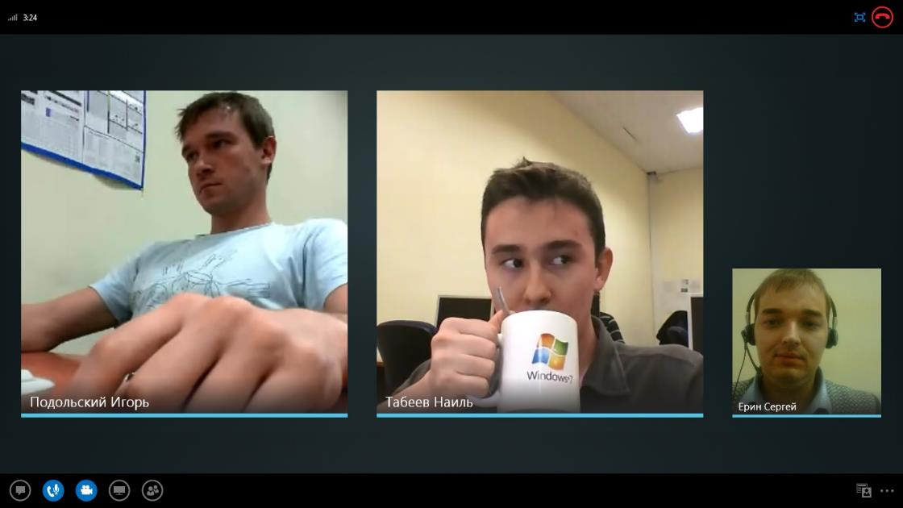
Клиент Lync 2013 для рабочего стола
Видеоконференция из 3-х участников. Все видят друг друга.

Slide 8
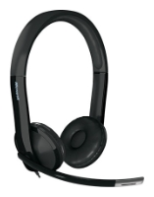
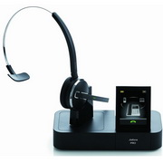
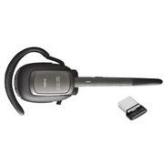
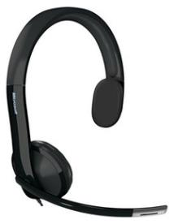
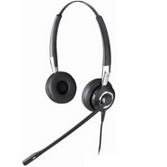
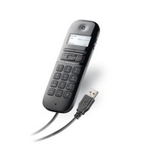
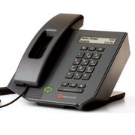
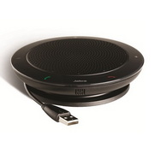
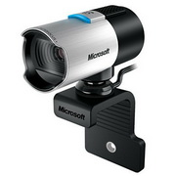
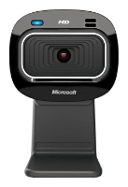
Совместимое оборудование для Lync 2013
Гарнитуры, камеры, спикерфоны для ПК.
Microsoft
LifeChat LX-4000
Microsoft
LifeChat LX-6000
Jabra BIZ 2400
Jabra PRO 9450 DECT
Jabra Supreme
Microsoft
LifeCam Studio
LifeCam HD-3000
Polycom CX-300
Jabra Speak 410
Plantronics
Calisto P240M

Slide 9
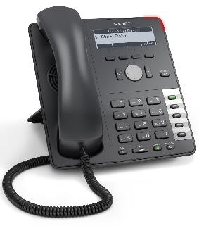
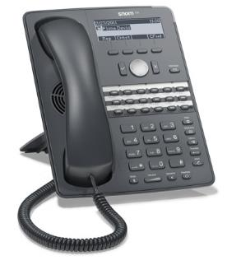
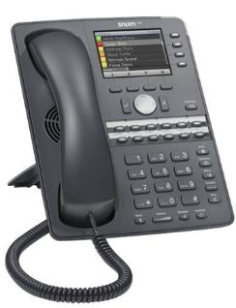
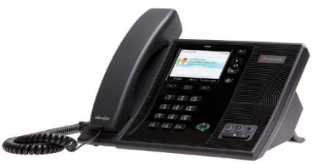
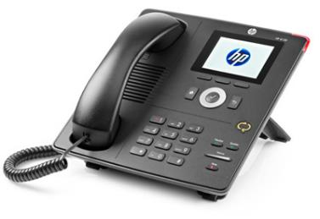
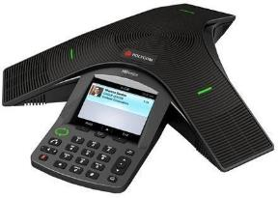
Совместимое оборудование для Lync 2013
IP-телефоны. (Работают без ПК)
Snom 710
Snom 720
Snom 760
Polycom cx3000
Polycom cx600
HP 4120

Slide 10
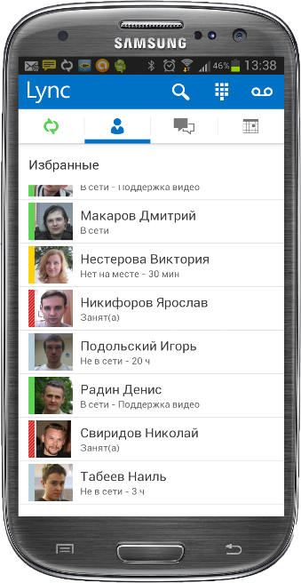
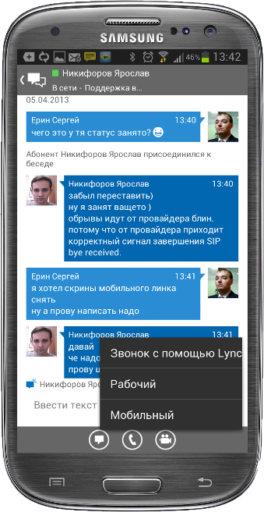
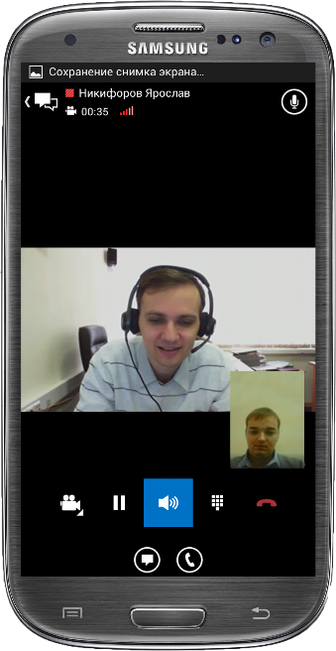
Клиент Lync 2013 для смартфонов

Slide 11
Варианты развёртывания
Минимальное развёртывание – 1 физический сервер, 2 виртуальные машины Lync Front End и Lync Edge. Требуется всего 1 лицензия на Lync Server 2013 и 1 лицензия на Windows Server 2012 Standard.
Отказоустойчивое развёртывание на базе кластера Hyper-V. Требуется второй сервер и СХД.
Развёртывание Lync 2013 в режиме Enterprise. Отказоустойчивость обеспечивается на уровне кластеризации приложений. Требуется, как минимум, 2 физических сервера, 2 лицензии на Lync Server 2013, 4 лицензии на Windows Server 2012 Standard, 2 лицензии на SQL Server Standard.

Slide 12
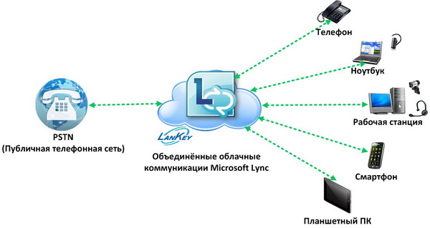
Облачный сервис Microsoft Lync от компании ЛанКей.
Полностью облачное решение
с поддержкой IP-телефонии!

Slide 13
Преимущества облачного сервиса MS Lync от ЛанКей
Полноценное облачное решение. Доступен совершенно весь функционал Microsoft Lync, включая IP-телефонию.
Подключение любого оператора фиксированной связи: Beeline, Ростелеком, МТС, МГТС, Мегафон, МТТ, Совтел, …
Интеграция с существующей АТС, получив единую номерную ёмкость: Panasonic, Avaya, CISCO, Asterisk, …
Не требуется никакой локальной инфраструктуры, кроме доступа в Интернет. Полная независимость сервиса от офиса компании. Доступ отовсюду.
Отсутствуют какие-либо первоначальные вложения. Не требуется ни приобретение оборудования, ни программного обеспечения, ни работы по внедрению.
Отсутствуют какие-либо затраты на поддержку и администрирование системы.
Неограниченная масштабируемость.

Slide 14
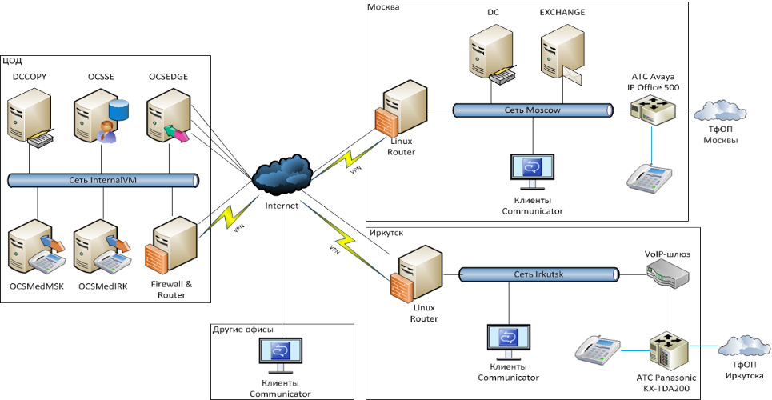
Примеры внедрений
Задача: 2 Больших офиса в Москве и Иркутске, 9 региональных подразделений, более 300 пользователей. Отсутствие единого номерного плана. В каждом из офисов – разные АТС, Panasonic, AVAYA. В региональных подразделениях АТС нет.
Большие затраты междугороднюю связь.
Решение:
Внедрение Microsoft OCS 2007 R2, в выделенном ЦОД-е в Германии. Интеграция со всеми АТС: Panasonic, Avaya. Ввод единого номерного плана.
Результат:
Многократное снижение затрат на междугороднюю связь.

Slide 15

Примеры внедрений
Задача: 150 человек, переезд компании в новый офис. Старая телефония на базе Panasonic не удовлетворяла потребностям бизнеса, требовались дополнительные работы по монтажу/демонтажу и перекоммутации, а также требовалось проложить 300 портов RJ-45 вместо 150.
Решение: Построение всей системы телефонии на базе Microsoft Lync 2013. Для внедрения решения использовалась существующая система виртуализации.
Результат: Почти двукратное сокращение затрат на СКС. Повышение производительности труда пользователей.

Slide 16

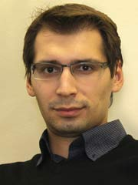
Примеры внедрений
Задача: Около 300 сотрудников в ЦО , более 2000 сотрудников, работающих на объектах заказчиков по всей территории РФ, частые командировки. Практически единственный метод связи с сотрудниками – мобильный телефон. Как следствие высокие затраты на мобильную связь в роуминге.
Решение: Предоставлен облачный сервис Microsoft Lync от компании ЛанКей для всех удалённых сотрудников. Интеграция облачного сервиса Lync с корпоративной АТС на базе Panasonic.
Результат: 4-х кратное сокращение затрат на мобильную связь. Доступность всех сотрудников по единому номеру независимо от географического расположения. Дополнительно получен функционал аудио и видеоконференций, голосовой почты и совместного доступа к рабочему столу.

Slide 17

Примеры внедрений
Задача: Открытие компании с нуля. Требовалось обеспечить телефонией всех сотрудников компании при минимальных затратах.
Решение: Предоставлен облачный сервис Microsoft Lync от компании ЛанКей. Подключен оператор Beeline. В офисе компании установлены телефоны Snom.
Результат: Получена полноценная система объединённых коммуникаций с мгновенными сообщениями, аудио и видеоконференциями, IP-телефонией, включая возможности автосекретаря и голосовой почты.

Slide 18
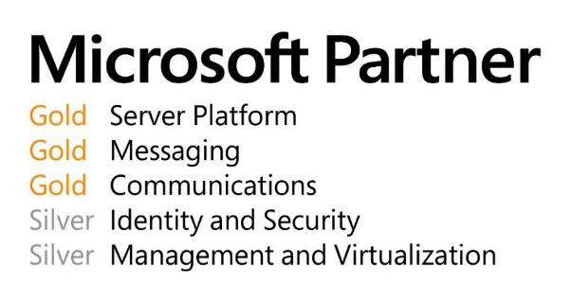
Вопросы?
Ерин Сергей Николаевич
Тел.: +7 (495) 788-80-43 (доб. 4200)
Skype: sergeyerin
Lync: sip:erin@lankey.ru
E-mail: erin@lankey.ru
Никифоров Ярослав Александрович
Тел.: +7 (495) 788-80-43 (доб. 4210)
Skype: yarukun
Lync: sip:nikiforov@lankey.ru
E-mail: nikiforov@lankey.ru

